Slide 1
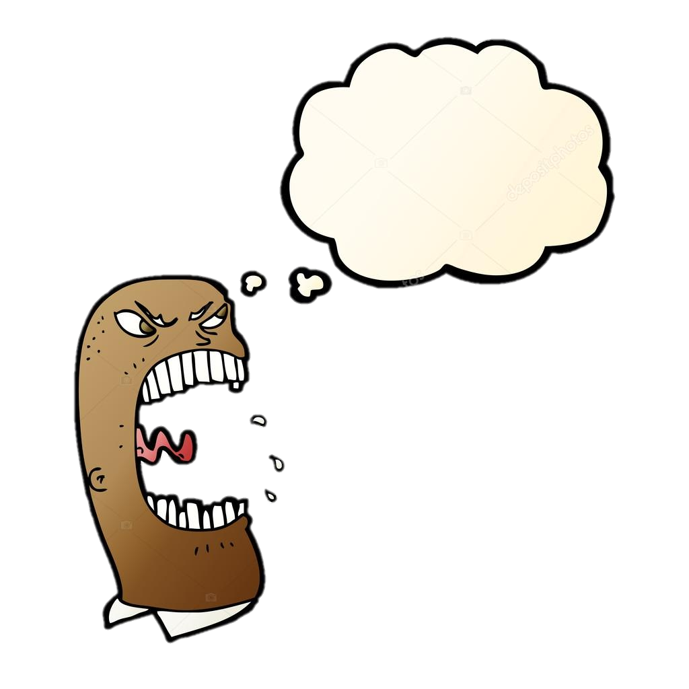
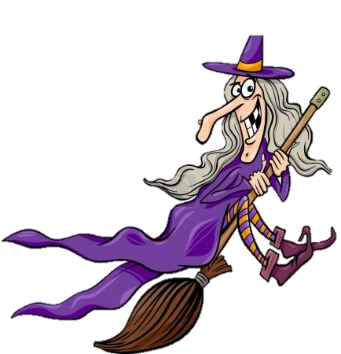
´´Upáľte ju,,
Mučenie čarodejníc na území Čiech
Vypracovala : Dominika Zavacká 2019/20 , 1. B

Slide 2

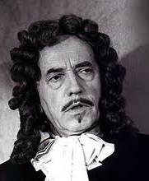
Jindřich František Boblig z Edelstadtu
Ruský právnik, ktorý má na svedomí 250 obetí
-využíval brutálne mučenie na vynútenie priznania "obcovania s diablom"

Slide 3

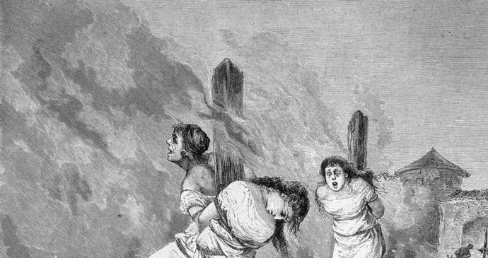
Začali desiatky rokov čarodejníckych procesov
27. júna 1622
Muž obvinil svoju ženu Barboru z čarodejníctva - vraj zakliala dobytok a jemu samému podávala otrávený syr
Barboru po šiestich dňoch mučenia upálili na hranici aj s inými ženami
Procesy a popravy pokračovali aj v ďalších rokoch.

Slide 4
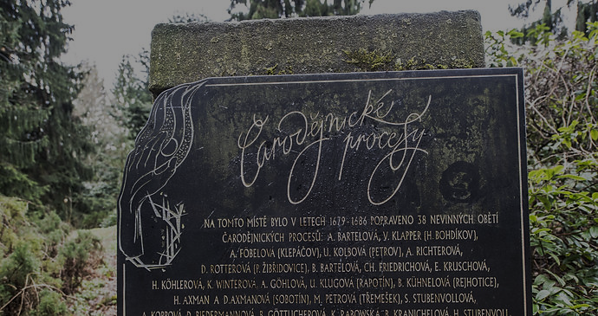
1651-1652 v celom Niskom kniežatstve, ktoré sa rozkladalo na území dnešného Jesenicka, niekoľkých obcí na Bruntálsku a poľského Opolského vojvodstva, zomrelo údajne cez 250 osôb

Slide 5
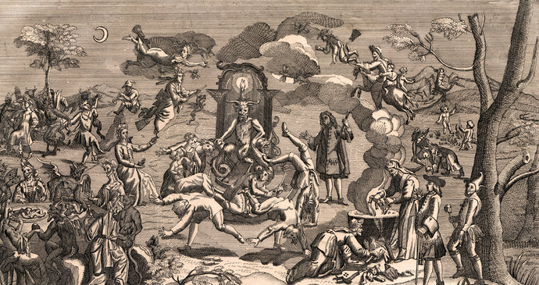
Aj keď oficiálne pramene hovoria len o niekoľkých desiatkach. Posledné zmienky o čarodejníckych procesoch pochádzajú z 90. rokov 17. storočia.

Slide 6
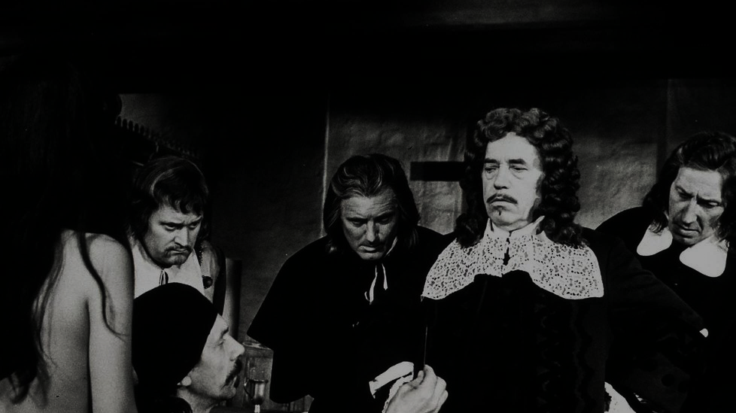
BOBLIG
- Zúčastnil sa mnoho rokovaní ako študent práva
Doktorát nedokončil kvôli bohatstvu z popráv zámožných "čarodejníc"

Slide 7
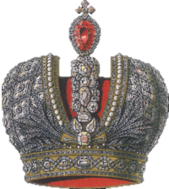
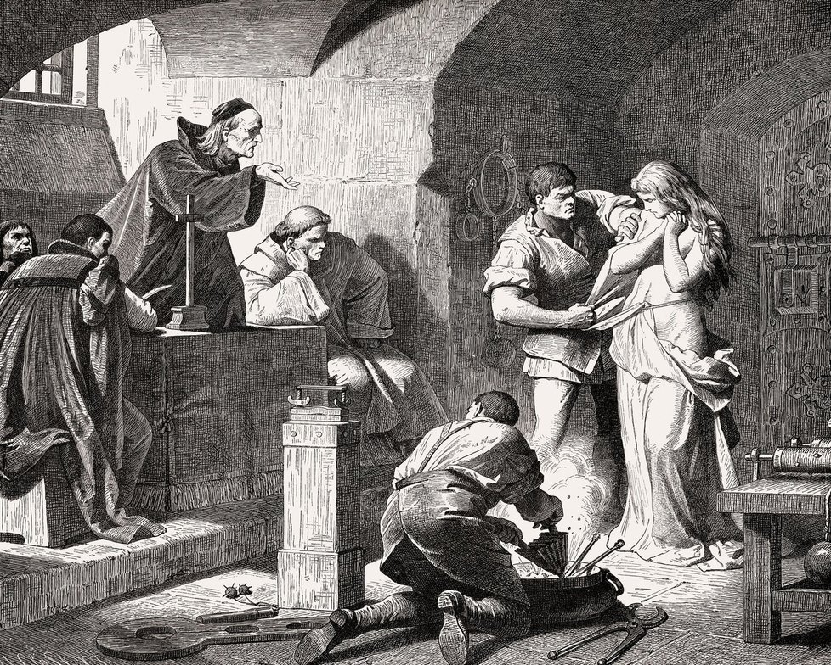
Získal od rakúskeho cisára titul laického inkvizítora a mal plné právo podľa vlastného úsudku opakovať mučenia aj nad zákon.
Zriadil inkvizičnú komisiu z ľudí, ktorí boli nevzdelaní a ľahko manipulovateľní.

Slide 8

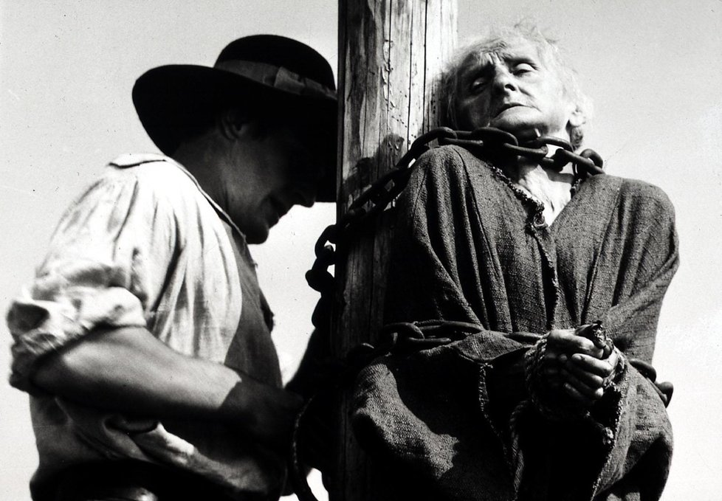
Prvá žena mučená na Slovensku
žobráčka Marina Schuhová
dala hostiu krave, aby začala znovu dojiť
psychické mučenie - žene stačilo ukázať kata a mučiace nástroje a žena sa priznala ku všetkému, z čoho ju obvinili.
Skončila na hranici.

Slide 9

Boblig bol nielen hamižný, ale aj s veľkou pravdepodobnosťou sexuálny sadista, začal presadzovať čím ďalej brutálnejšie mučenia.
Mučenie čarodejníc
1.obvinená osoba vyzlečená donaha a prehliadnutá
2. Ak nenašli znamienko oholili všetko ochlpenie
3. Psychické mučenie
( predvádzanie mučiacich nástrojov)
4. Fyzické mučenie
znamienko či podozrivé bradavice boli považované za diablovo znamenie

Slide 10
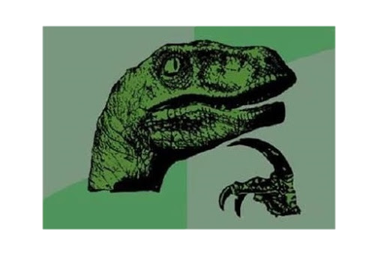
Vo Švajčiarsku, Anglicku či Amerike, používali železnú pannu, trpkú hrušku, čarodejnícky stolec, či rozťahovanie závažím.
V českých krajinách sa používali palečnice, španielska topánka a škripec, v tomto poradí.

Slide 11
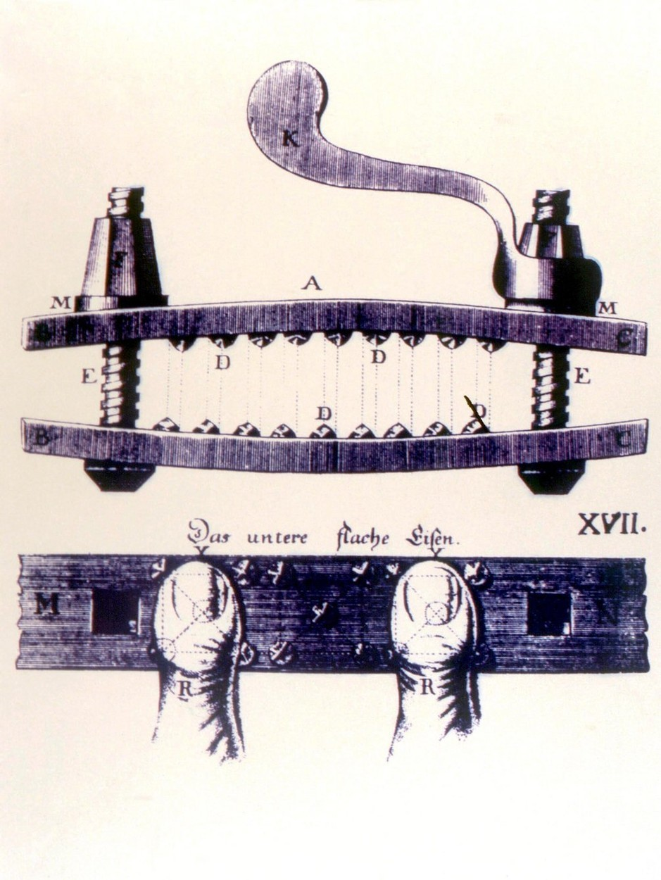
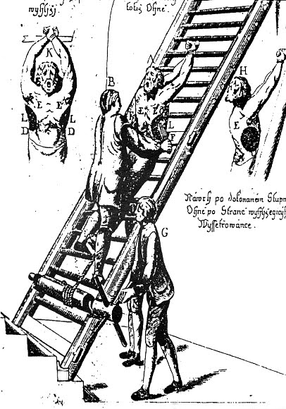
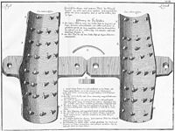
Chceli, aby sa k čarodejníctvu priznali
Mnoho žien aj mužov sa priznalo hneď pri psychickom mučení
Palečnice
Španielska topánka
Škripec

Slide 12
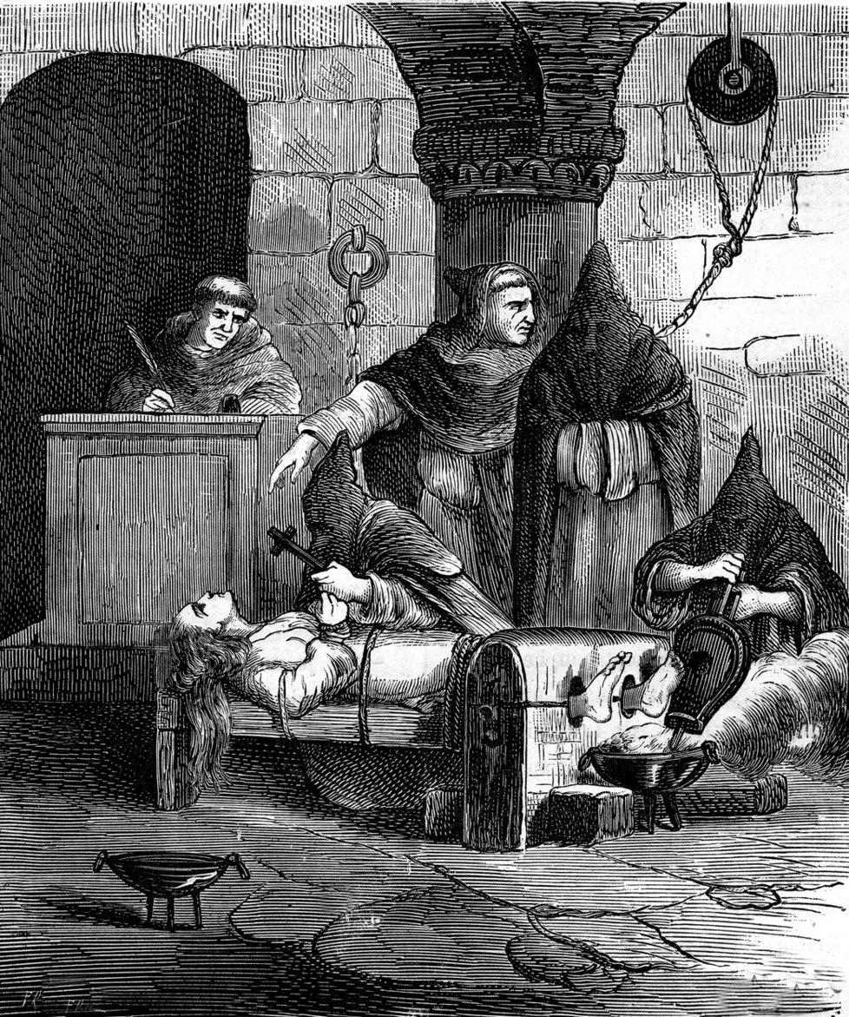
Škripec – obeti sa trhajú svaly a šľachy v kĺboch končatín
dochádzalo i k odtrhnutiu končatín!
Obeť rýchlo vykrvácala, s veľkou pravdepodobnosťou by kvôli neuveriteľnej bolesti bola v bezvedomí.
Španielska topánka – mala sa prikladať raz pri výsluchu na 15 min.
Prikladala sa 3-4x na dlhší čas.
Mŕtva čarodejnica bola pri výsluchu k ničomu, a tak sa snažili svoje obete zlomiť postupným naťahovaním a povoľovaním.

Slide 13
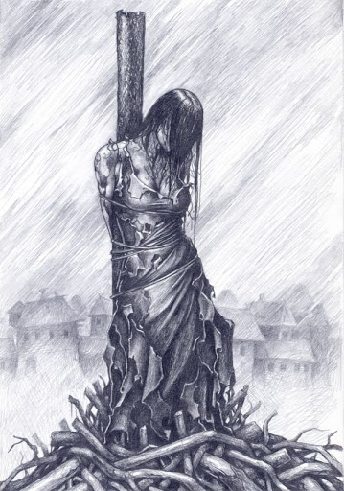
V českých krajinách končili čarodejnice najčastejšie na hranici
mal ukončiť ich život skôr ako udusenie dymom alebo plamene, ale neraz popravovaného prach iba popálil a potrhal
ku kolu priviazali reťazami a niektorým bolo na krk pripevnené vrecúško so strelným prachom

Slide 14
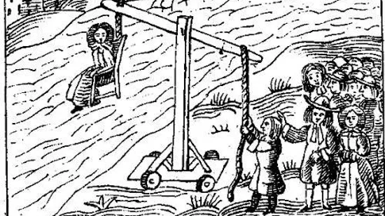
Boží súd
čarodejnica v znevýhodnenej pozícii (pripútaná k stoličke, zaviazaná do vreca, spútaná reťazami, či dokonca zaťažená kameňom) je ponorená do vody

Slide 15
V jednotlivých krajinách sa výsledok líšil
ak sa žena utopila, voda ju prijala ako čistú a ona mohla dostať kresťanský pohreb ako nevinná
ak žena prežila, predpokladalo sa, že ju ochránil Boh, a ona je tak nevinná
inokedy sa však verilo, že sa chráni svojimi kúzlami, a je preto nepochybne čarodejnica

Slide 16
Ďakujem za pozornosť

